Slide 1
사용자 맞춤형 AI 금융 지식 답변 서비스
FSI AIxData Challenge 2024
흑석동 물주먹 팀: 방소연, 김규린, 김은선, 조영범

Slide 2
목차
1
제안 배경
2
아이디어 설명
3
실현 방법
4
PoC 적용
5
기대 방향

Slide 3

01
제안 배경

Slide 4
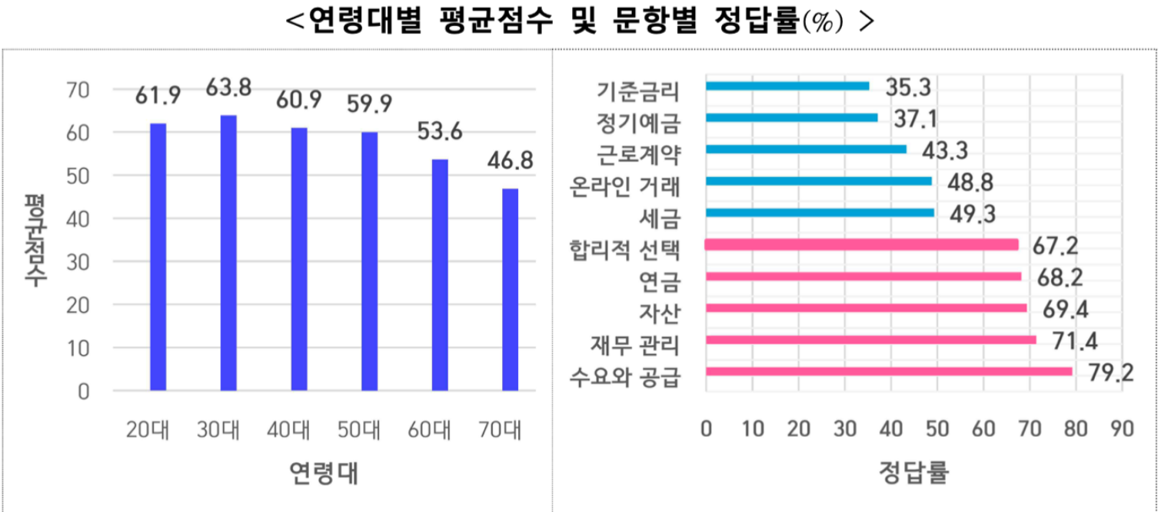
제안 배경
청소년 및 청년층 금융 지식 부족
“고등학생의 금융 이해력 평균 점수는 기준에 크게 못 미쳐..”
교육 수준 및 소득 수준별 격차 - 금융 이해력 관련 조사
경제적 의사 결정 능력 저하
“금융 이해력이 10년 전보다 약화된 수치… “
“정규 교육 과정에서 금융 교육이 충분히 이루어지지 않아…”
- 매일경제
금융 상품 진입장벽 발생
[2023년 전 국민 경제 이해력 조사]
“10대들은 ‘돈 벌기‘와 관련 키워드 자주 검색하지만, 금융 상품 접근에 어려워…” - KB국민은행
금융 지식(이해력) 부족으로 인해 직면한 문제들에 대한 해결책 시급
(금융상품 진입 장벽 발생, 올바른 금융 가치관 형성 어려움, 금융 용어 미숙으로 인한 금융 사고 등)

Slide 5
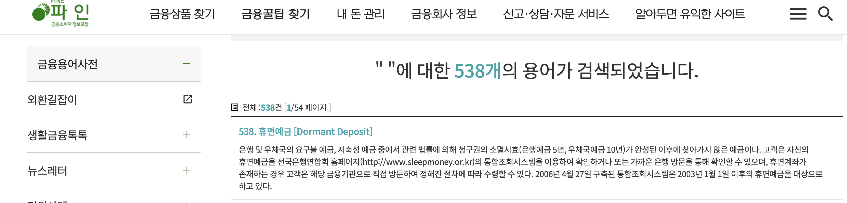
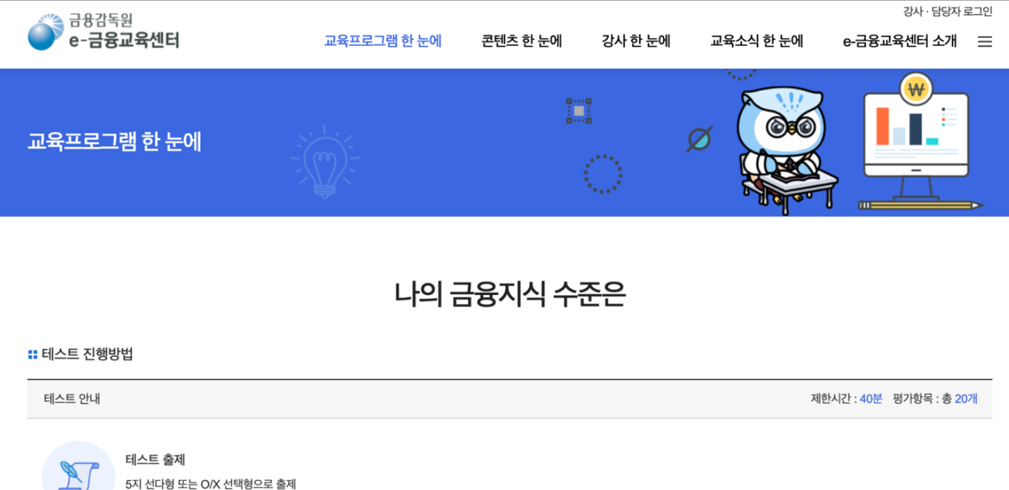

기존 유사 서비스
금융 용어 설명
사용자의 금융 관련 수준 판별
1. 금융용어사전 “파인”: 금융 감독원
2. 알기 쉬운 금융용어 보기 서비스 :생명보험협회
1. E-금융교육센터: 금융감독원
2. 투자성향 분석 (증권사 및 은행사)
어려운 금융 용어에 대한 설명 제시
사용자 스스로 금융 수준에 대한 이해도 확인 가능
사용자의 금융 지식 수준을 고려하지 않은 동일한 설명
제한된 범위의 금융 용어
사용자 편의성 감소: 사전 테스트로 지식 측정
금융 지식 수준 활용 가능성 존재

Slide 6
02
아이디어 설명

Slide 7
아이디어 설명: “사용자 맞춤형 AI금융 지식 답변 서비스”
목표: 사용자의 금융 지식(이해력) 증진
주요 타겟층: 금융 지식(이해력)이 낮은 사용자들
사용자 편의성 증진
맞춤형 학습 경험 제공
자유롭게 질문 가능한 매개체
질문을 통한 금융 지식 수준 실시간 판단
개인별 금융 지식 수준 구분에 따른 설명 답변 추가 가공
질문에는 질문자의 이해도나 경험이 반영 예시) 초급: ‘적금과 예금의 차이는 무엇인가요?’ 중급: ‘ETF의 리스크 관리 방법은?’
다양한 범위의 금융 지식 질문 가능
AI의 학습된 기존 금융 지식
사용자가 추가 금융 상품 문서 업로드 가능

Slide 8
아이디어 설명: 생성형 AI의 역할 및 효과
사용자 맞춤형 AI 금융 지식 답변
요구 사항
질문 바탕, 사용자의 금융 지식 수준 실시간 분류
다양한 질문에 대한 답변 생성
광범위한 금융 지식
복수 사용자 동시 접속 및 개별 답변 도출
LLM (Large Language Model) 활용
질문을 이해하고 자연스러운 답변 생성 능력
우수한 추론 및 판단 능력
광범위한 금융 데이터 학습 가능
금융 상품 이용 활성화
금융 용어 이해도 촉진
“ 경제적 의사결정 능력 향상을 통한 안전한 금융 시장 이용 활성화 ”
금융 사고 예방
사용자 편의성 증진 & 기업 이미지 제고

Slide 9
03
실현 방법

Slide 10
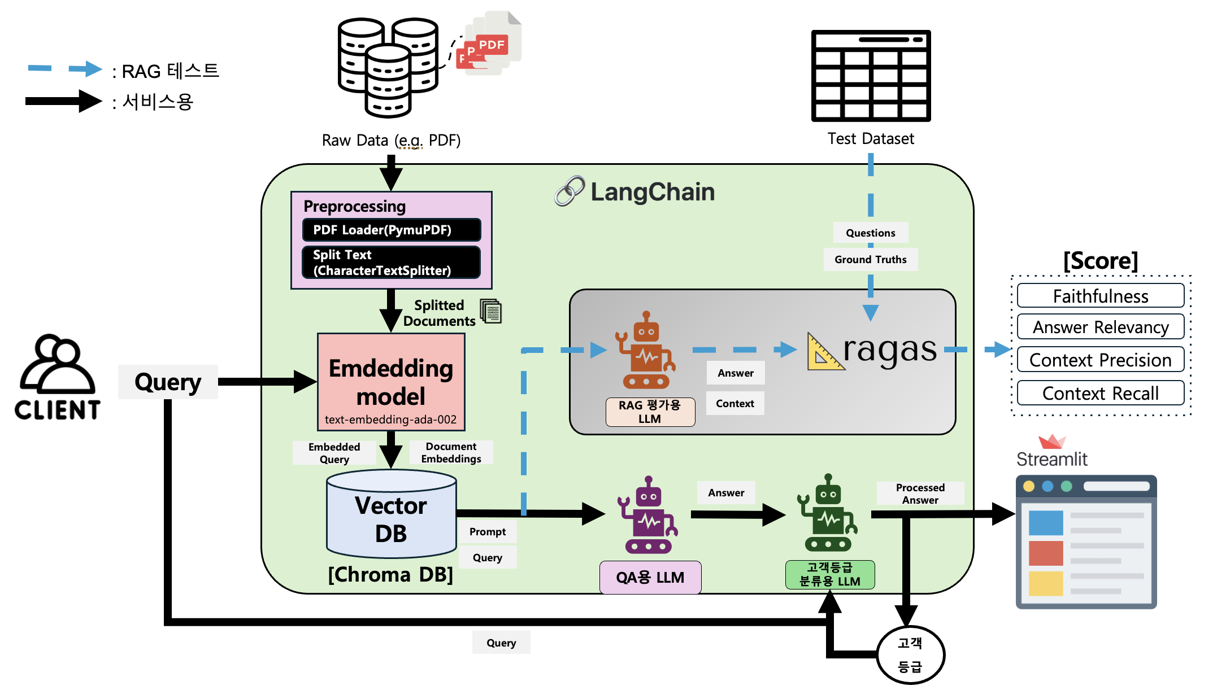

PoC 구조도
PoC 단계에서의 활용 데이터
ETF 금융 상품
간이 투자 설명서, 월간 운용 보고서
순번 | 테마 | 상품명
1 | 월분배 | TIGER 미국30년국채프리미엄액티브(H)
2 |  | TIGER 미국 MSCI리츠 (합성 H)
3 | 2차전지 | TIGER 2차전지TOP10레버리지
4 |  | TIGER 2차전지TOP10
5 | 전기차 | TIGER 테슬라채권혼합Fn
6 |  | TIGER 한중전기차(합성)
7 | 사이버보안/ 클라우드 | TIGER 글로벌사이버보안 INDXX
8 |  | TIGER 글로벌클라우드컴퓨팅INDXX
9 | AI/반도체 | TIGER 글로벌AI액티브
10 |  | TIGER 미국필라델피아반도체나스닥
11 | 메타버스 | TIGER 글로벌메타버스액티브
12 |  | TIGER 게임TOP10
13 | 바이오 | TIGER 바이오TOP10
14 |  | TIGER S&P 글로벌헬스케어(합성)
15 | 클린 에너지 | TIGER KRX기후변화솔루션
16 |  | TIGER 탄소효율그린뉴딜
17 | 테크 | TIGER 미국테크TOP10INDXX(H)
18 |  | TIGER 미국나스닥100TR(H)
19 | 배당주 | TIGER 배당성장
20 |  | TIGER MKF배당귀족
순번 | 질문
1 | 해당 상품의 투자등급은 몇 등급입니까?
2 | 해당 상품의 기초 지수는 어떻게 되나요?
3 | 해당 상품의 투자 포인트는 무엇인가요?
4 | 해당 상품의 주요 종목 현황은 어떻게 되나요?
5 | 해당 상품의 운용 성과는 어떻게 되나요?
[Test Dataset]
[Raw Data]

Slide 11



사용자의 금융 지식 수준 판별
질문의 구체성 및 깊이를 고려한 사용자의 금융 지식 수준 판별
Newcomer
Learner
Investigator
처음 금융 세계에 들어선 이용자
보다 더 많은 지식을 습득하려는 이용자
구체적인 정보를 찾는 이용자
금융(퍼즐 조각)이 어떻게 맞춰지는지 모르는 상태
기본적인 금융 용어를 잘 모르는 수준
질문 예시:
금융(퍼즐)을 배워가고 있는 상태
기본적인 금융 용어를 들어본 적은 있지만, 정확한 의미 확신이 없음
질문 예시:
자신만의 목표하는 그림이 있는 상태
구체적인 정보를 요구하며 상대적으로 어려운 금융 용어를 활용
질문 예시:
ETF가 무엇인가요?
기초지수가 무엇인가요?
배당을 언제 주나요?
세금 계산은 어떻게 하나요?
해당 ETF는 환해지인가요?
리밸런싱 주기는 어떻게 되나요?
기초적인 용어와 개념 중심 설명 제공
심화된 설명을 제공하되,
복잡한 내용을 단계적으로 풀어 설명
보다 다양한 금융 용어를 활용하며,
구체적인 정보 제공

Slide 12




LLM Flow: RAG 평가 및 QA용 LLM
RAG(Retrieval-Augmented Generation)를 통한 LLM의 한계(Hallucination) 보완
외부 지식 활용: 주어진 질의 관련 정보 검색
최신 금융 지식 업데이트
검색 단계
외부 지식
데이터 가공
Embedding
Model
생성 단계
Q: TIGER 배당성장의
투자 포인트는 어떻게 돼?
Embedding
Model
Vector DB
답변 생성
QA용 LLM
모델 성능향상 테스트 및 검증 (실제 서비스에는 미적용)
LLM의 질문 답변 정확성 확인 (평가 데이터셋 적용)
Score: 사실적 일관성, 답변 관련성, 문맥 정밀도, 재현율
RAG 평가용 LLM

Slide 13

LLM Flow: 고객 등급 분류용 LLM
In Context Learning (1-shot) 활용
1. 질문을 통해 사용자의 금융 지식 수준 평가
2. 현재까지의 고객 금융 지식 수준 수준을 통해 답변 가공
Newcomer, Learner, Investigator의 질문 특징, 예시 적용
고객의 누적된 금융 지식 수준 비율 고려
질문: “ETF에 대해 설명해줘”
질문에 따른 일반적인 답변
프롬프트 중 일부
QA용 LLM
현재 고객의 질문을 통해, 고객의 금융 지식 수준을 다음 중 하나로 분류하세요:
[Newcomer, Learner, Investigator]
프롬프트 중 일부
이전까지 고객의 금융 지식 수준 비율은 다음과 같습니다: {{level_percentage}}
현재 고객의 금융 지식 수준과 이전까지 고객의 금융 지식 수준의 비율을 모두 반영해서,
고객 질문에 대한 고객의 금융 지식 수준에 맞는 자세한 가공된 답변을 알려주세요.
고객 등급 분류용 LLM
Newcomer
고객 등급 분류용 LLM
Newcomer의 수준에 맞춘 가공된 답변

Slide 14
사용자 맞춤형 답변 결과 비교
질문: “ETF가 무엇인지 개념 설명해줘”
ETF(상장지수펀드, Exchange-Traded Fund)는 주식시장에 상장되어 거래되는 펀드의 일종으로, 특정 지수나 자산군을 추종하는 투자 상품입니다. ETF는 여러 자산에 분산 투자할 수 있는 장점을 제공하며, 주식처럼 실시간으로 매매가 가능합니다.
ETF의 주요 특징은 다음과 같습니다:
다양한 자산군: ETF는 주식, 채권, 원자재 등 다양한 자산에 투자할 수 있습니다.
…
QA용 LLM
Newcomer
Learner
Investigator
… 1. 다양한 자산에 투자: ETF는 주식, 채권, 원자재 등 여러 가지 자산에 투자할 수 있습니다. …
… 1. 다양한 자산군: ETF는 주식, 채권, 원자재 등 여러 자산에 투자할 수 있어
특정 산업이나 지역에 대한 리스크를 줄이는 데 도움이 됩니다. …
... 1. 다양한 자산군: ETF는 주식, 채권, 원자재 등 여러 자산에 투자할 수 있어 포트폴리오 다각화에 유리합니다. …
고객 등급 분류용 LLM
직관적인 효과 설명
장기적인 효과 설명
상대적으로 어려운 용어 활용

Slide 15
04
PoC 적용

Slide 16


PoC 설명
접속 사이트 및 QR 코드
https://bit.ly/fsi_waterfight
LLM 모델: GPT-4o-mini
Embedding Model: Text-embedding-ada-002

Slide 17
05
기대 효과

Slide 18
아이디어 발전 가능성
수요
다양한 금융 지식을 쉽고 빠르게 습득
사용자 맞춤형 AI금융 지식 답변 서비스
실시간 금융 데이터 통합 시스템 구축
금융 기관과의 협력을 통한 상품 홍보 및 잠재 사용자 확보
시장 경쟁력
사용자 친화적인 UI/UX
개인 금융 상황 분석 및 맞춤형 조언
단계별 맞춤형 금융 교육 서비스 확장
사업화

Slide 19
기대 효과
금융 용어 이해도 증진
복잡한 금융 용어를 쉽게 이해할 수 있도록 도움 -> 건강한 금융 가치관 형성
금융 상품의 이용 활성화
다양한 금융 상품에 대한 관심도 증가 -> 금융 상품에 대한 장벽 낮춤
사용자 편의성 증진 및 기업 이미지 제고
질문을 통한 지식 수준 판별 + 자신의 수준에 맞는 설명을 제공받음 -> 사용자 중심의 접근 + 더 많은 고객 유치
금융 용어 미숙으로 인한 금융 사고 예방
명확한 금융 용어 이해를 바탕으로 사용자가 의사결정을 내리도록 도움

Slide 20
QnA
감사합니다

